Slide 1

Praca towarzyszy człowiekowi od początku dziejów, aby przetrwać człowiek musiał wytwarzać różne przedmioty.
W zależności od swoich uzdolnień jeden człowiek świetnie lepił garnki, inny robił beczki, jeszcze inny szył buty lub wykuwał zbroję. Człowiek, który lepił garnki potrzebował beczki, więc zamienił się z sąsiadem. Mówimy, że był to handel wymienny. Potem ludzie za swoje wyroby brali pieniądze.
Z czasem udoskonalano proces produkcji. Dziś maszyny wykonują wiele czynności. Zmieniły się też potrzeby ludzi. Dzisiaj rzadko kto potrzebuje beczki, a garnki gliniane zastąpione zostały przez garnki aluminiowe. Niektóre zawody są dziś rzadko spotykane lub zupełnie zaginęły. Popatrz i zgadnij, czym się zajmują rzemieślnicy:

Slide 2
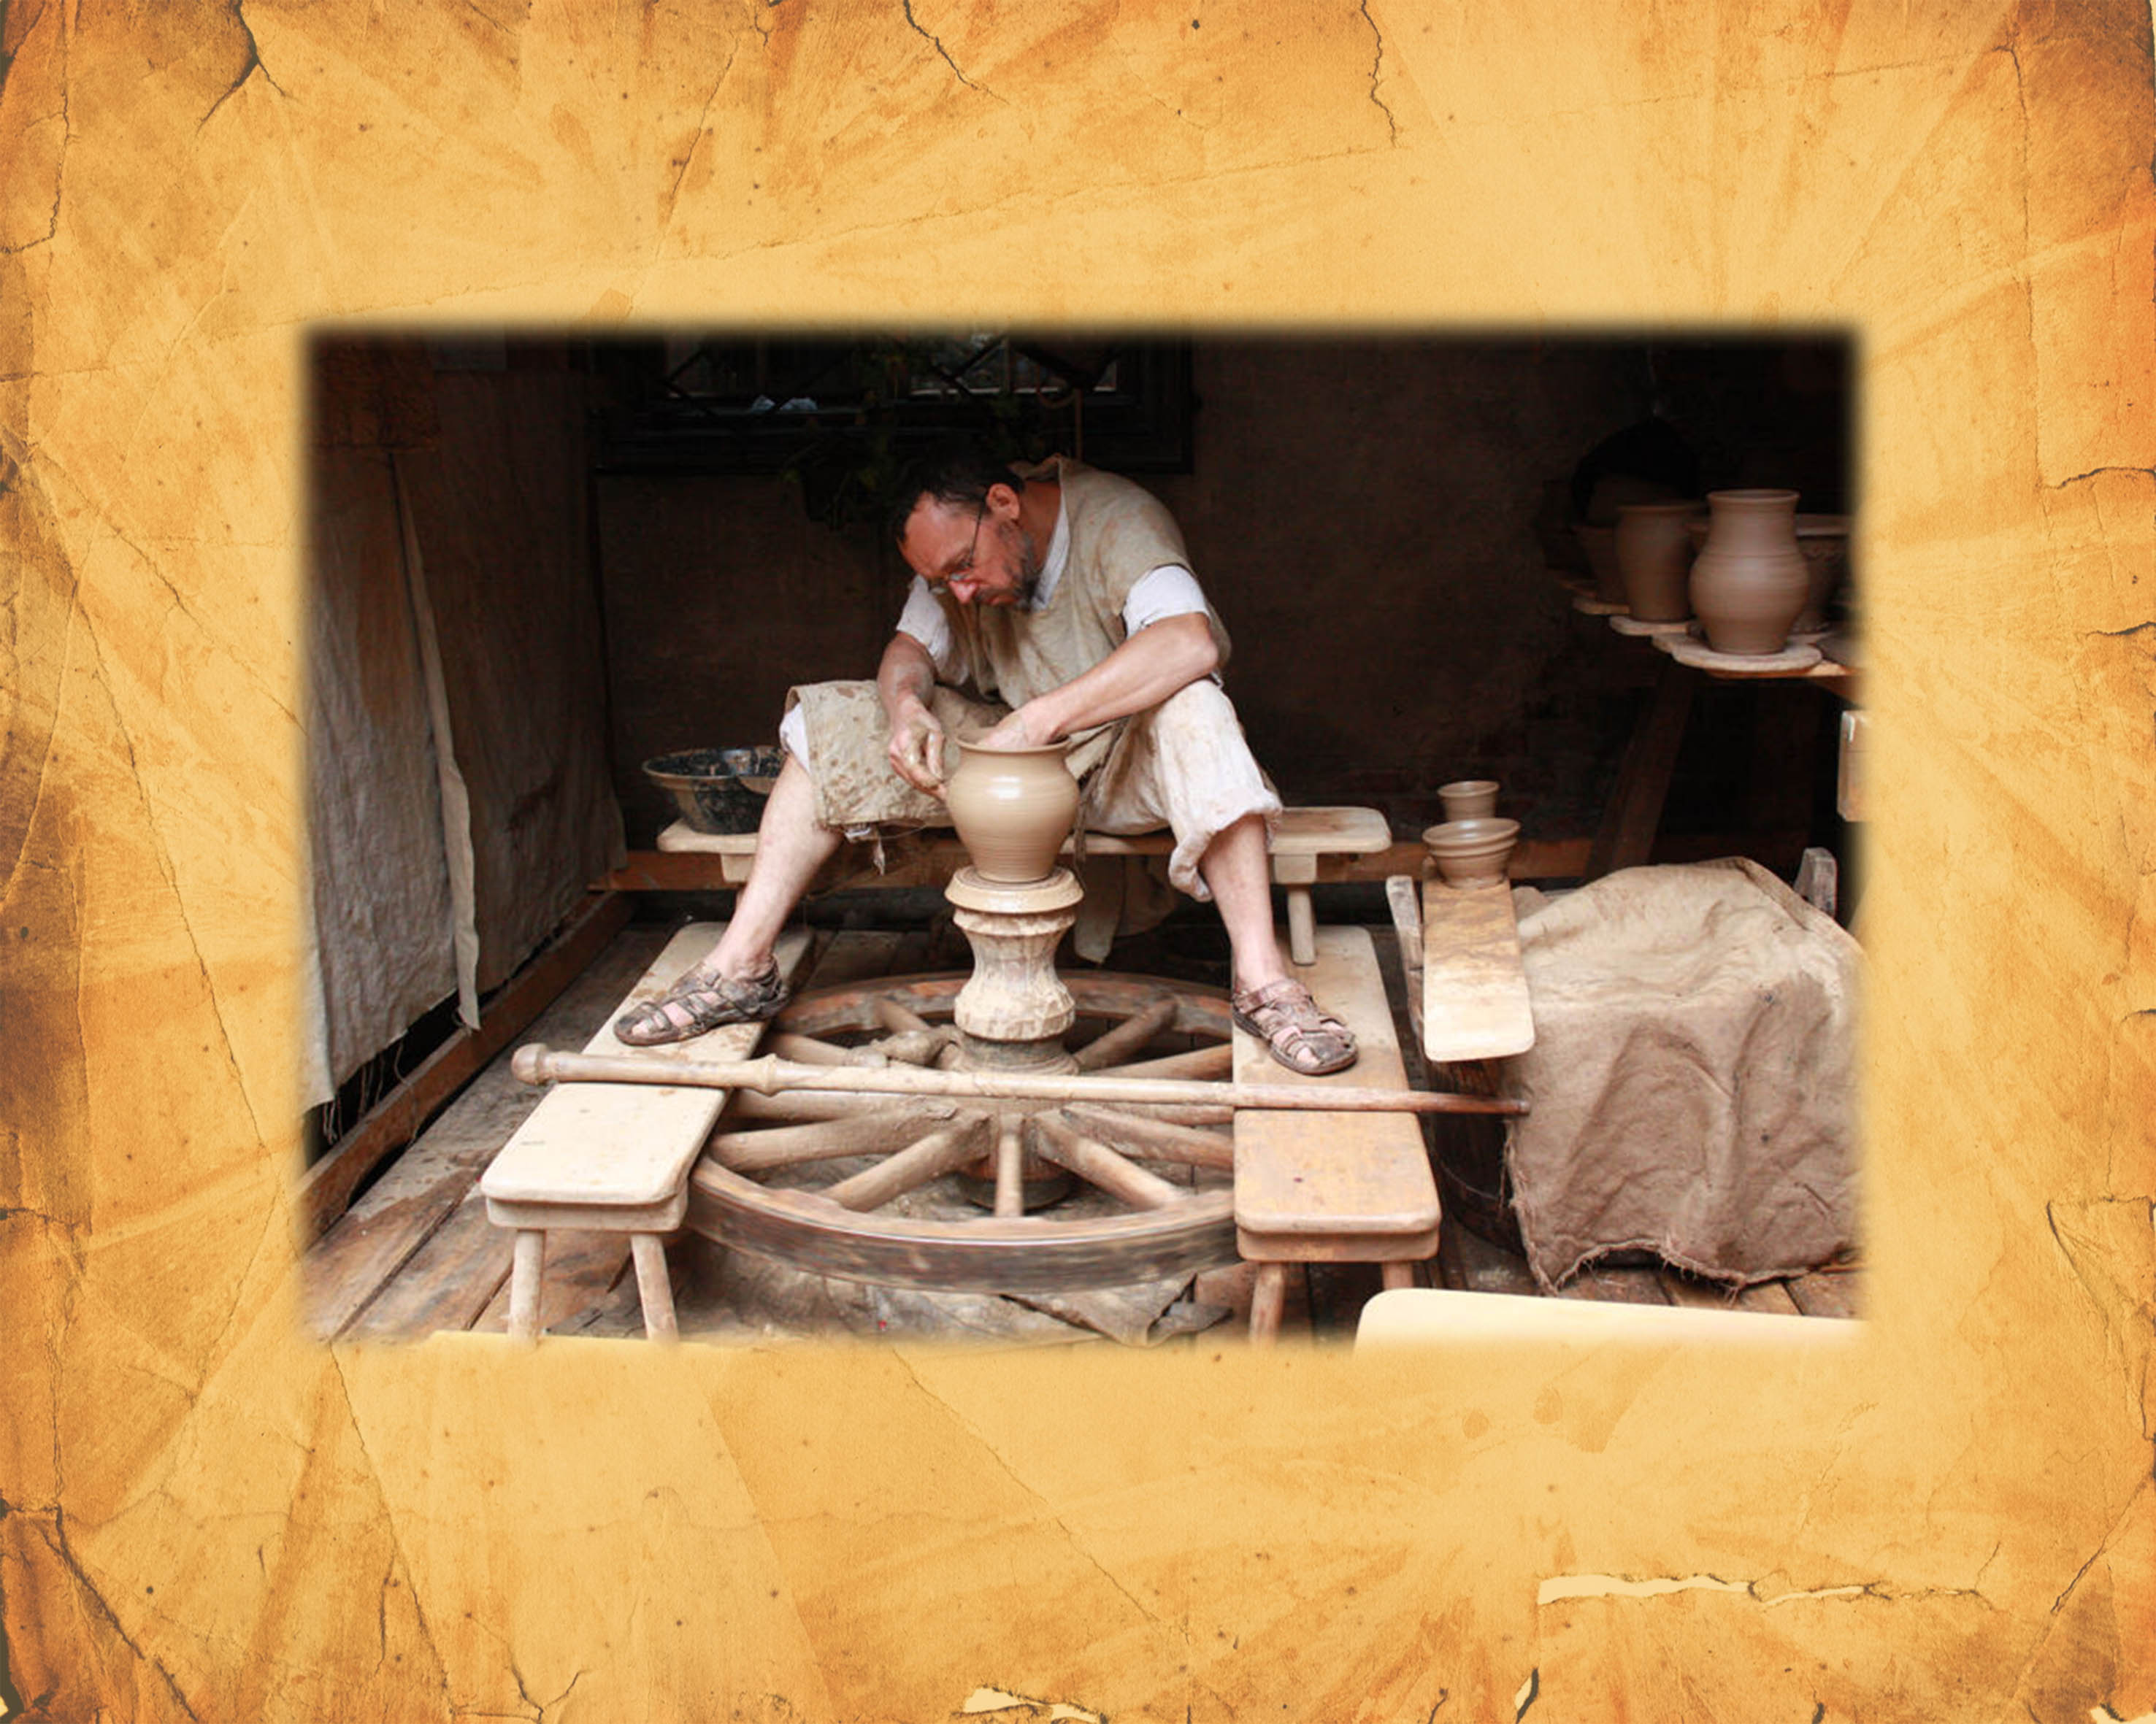
Garncarz
Garncarstwo jest jednym z najstarszych rzemiosł.
Garncarz wytwarzał garnki, dzbany i naczynia codziennego użytku.

Slide 3

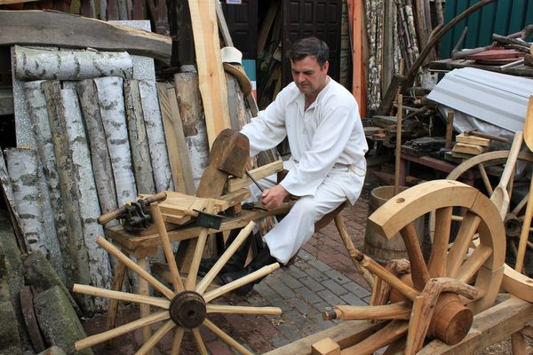
Kołodziej
Kołodziej wyrabiał koła drewniane i części do powozów.

Slide 4
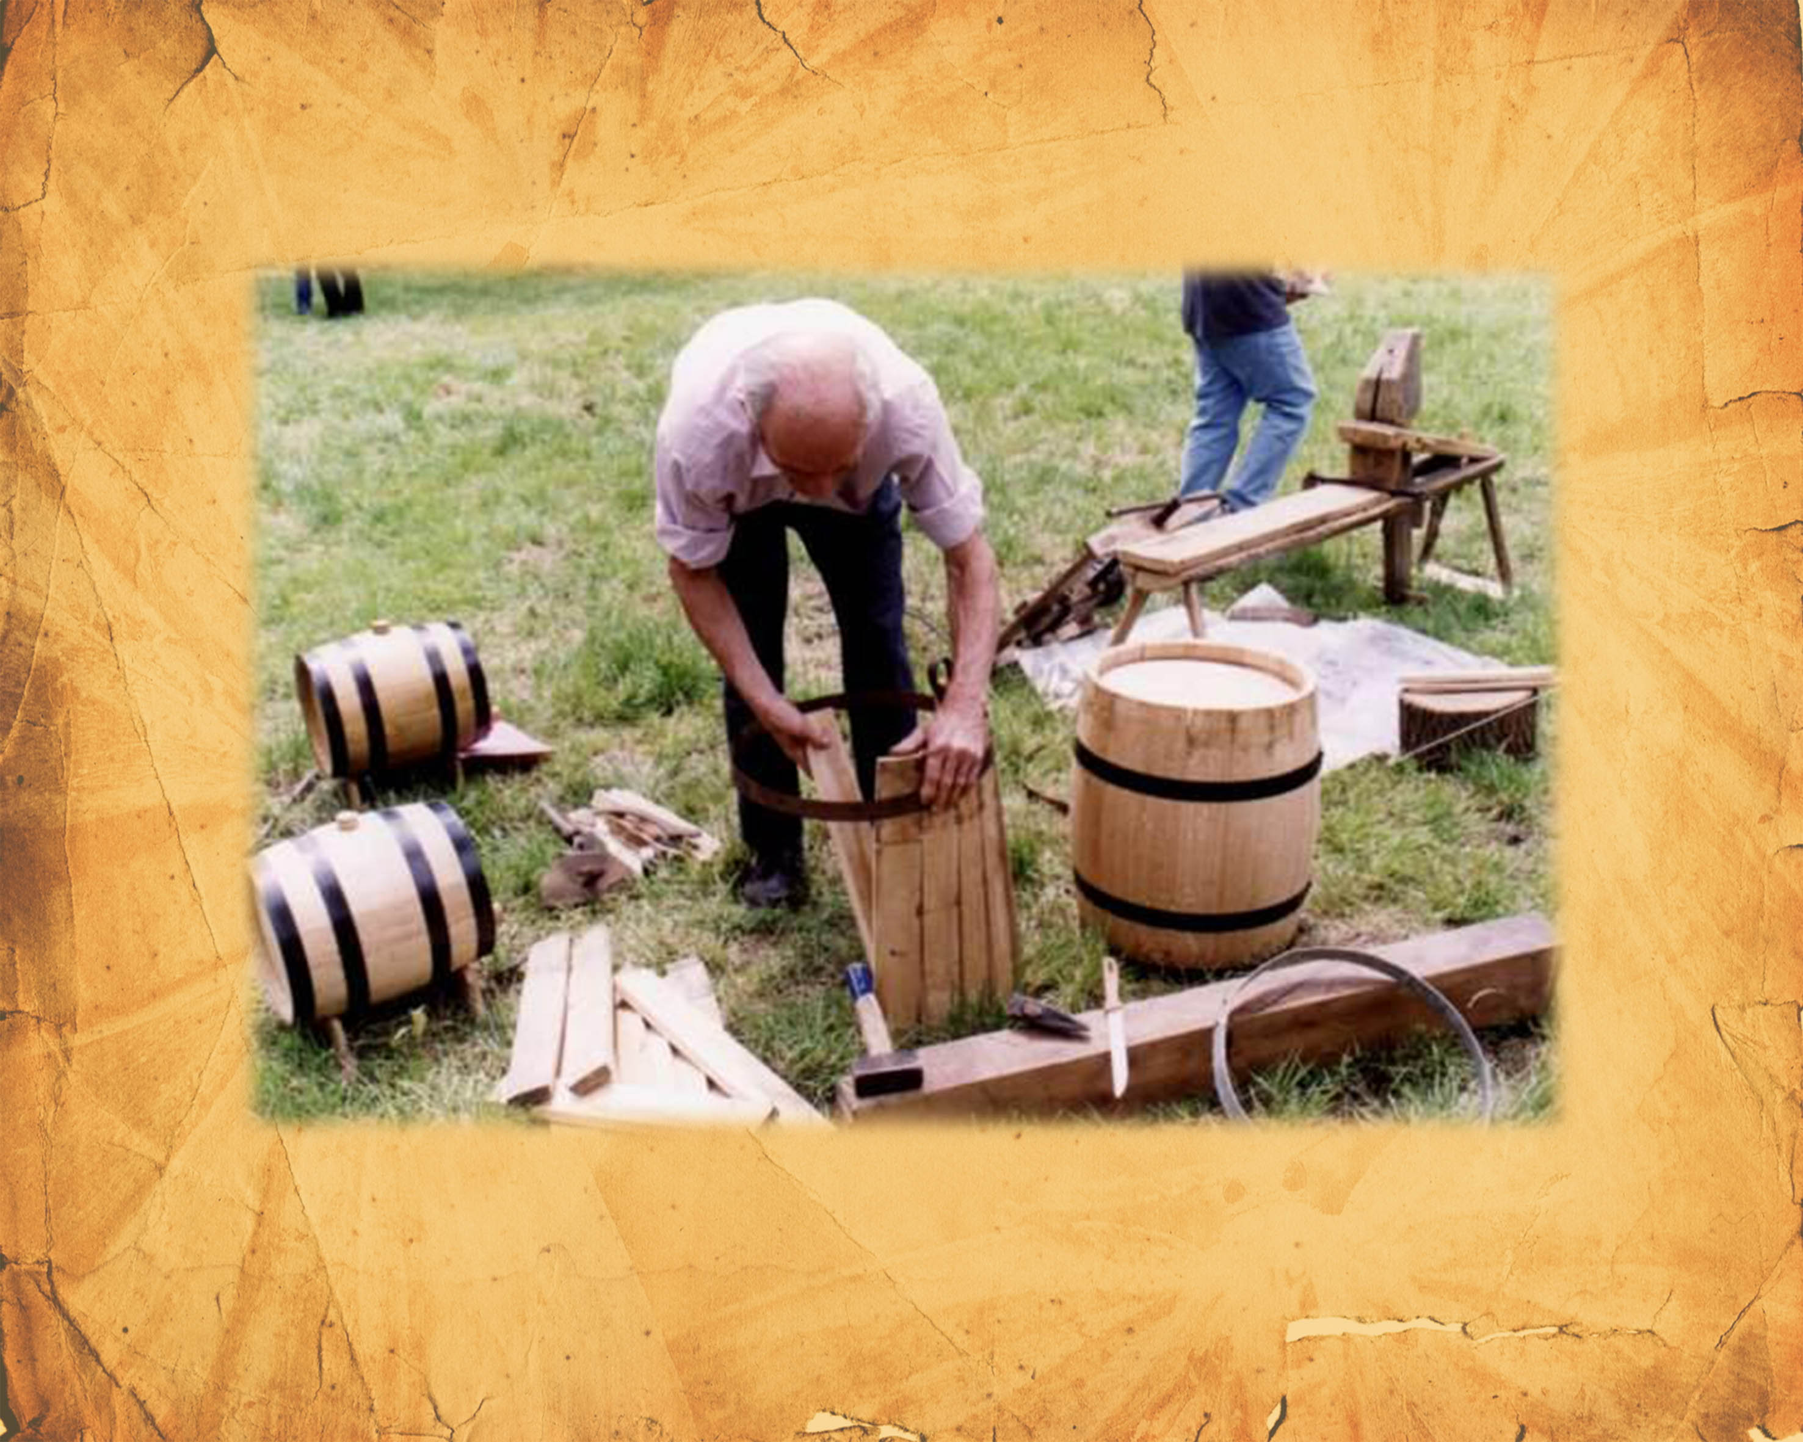
Bednarz
Bednarz robił beczki, w których przechowywano różnorodne produkty, np. kapustę kiszoną.

Slide 5
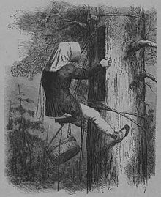

Bartnik
Bartnik (pszczelarz) , zajmował się hodowlą pszczół leśnych
i zbieraniem miodu.

Slide 6
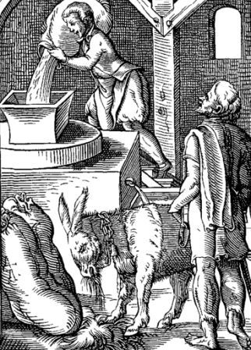
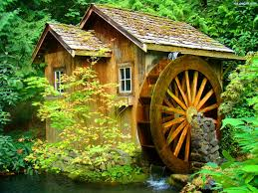
Młynarz
Młynarz zajmował się mieleniem ziarna zbóż na mąkę
lub przerobem zbóż na kasze i płatki.

Slide 7
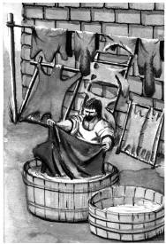
Garbarz
Garbarz garbował (zmiękczał) skóry, oczyszczał je
z tłuszczu i włosia, suszył, a następnie farbował.

Slide 8
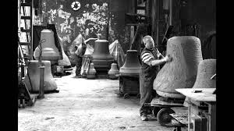
Ludwisarz
Ludwisarz (brązownik) – odlewał z brązu, miedzi, mosiądzu
lub spiżu dzwony, lufy do dział, posągi, świeczniki
i przedmioty codziennego użytku.

Slide 9
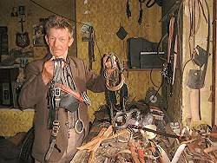
Rymarz
Rymarz wytwarzał uprzęże konne, siodła, akcesoria jeździeckie
oraz skórzane pasy pędne.

Slide 10
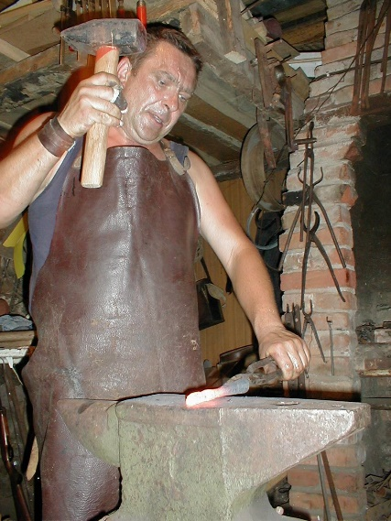
Kowal
Kowal zajmował się wyrobem przedmiotów użytkowych z metalu jak podkowy, kociołki, narzędzia i inne przedmioty z metalu.
Podkuwał również konie i zajmował się pielęgnacją końskich kopyt.

Slide 11
Zapamiętaj pisownię nazw zawodów:
młynarz
garbarz
rymarz
ludwisarz
bednarz
marynarz
piekarz
mleczarz
Uzasadnij pisownię rz w tych wyrazach

Slide 12
W nazwach zawodów piszemy rz, bo wymienia się na r:
młynarz – młynarskie
garbarz -garbarski
rymarz - rymarska
bednarz - bednarska
marynarz - marynarski
piekarz - piekarnia
mleczarz – mleczarski
Czy znasz inne wyrazy zakończone cząstką –arz?

